Slide 1













MINERVA
Atmira Stock Prediction

Slide 2




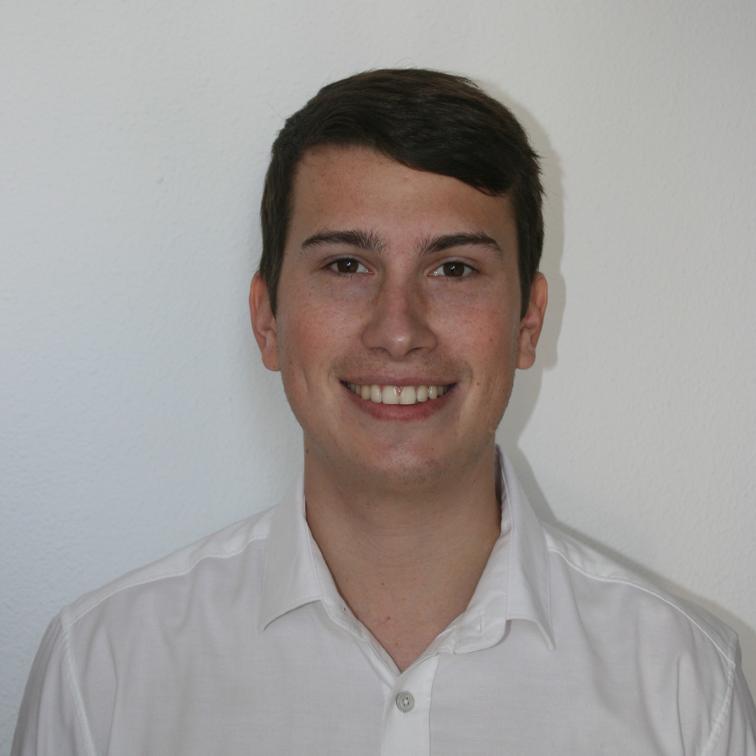

MINERVA
MINERVA: ¿Quiénes somos?
Pedro Lara Benítez Manuel Carranza García Belén Vega Márquez
Graduado en Ingeniería Informática
Máster en Ingeniería del Software: Cloud, Datos y Gestión TI
Estudiante de Doctorado en Ingeniería Informática
Graduado en Ingeniería Informática
Máster en Ingeniería del Software: Cloud, Datos y Gestión TI
Estudiante de Doctorado en Ingeniería Informática
Graduada en Ingeniería de la Salud
Máster en Ingeniería del Software: Cloud, Datos y Gestión TI
Estudiante de Doctorado en Ingeniería Informática
#UniversityHack

Slide 3
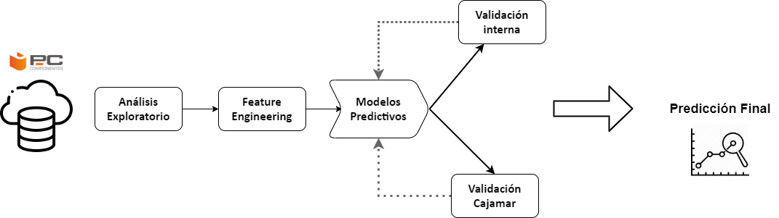
MINERVA
Atmira Stock Prediction - Metodología General
#UniversityHack

Slide 4


MINERVA
Análisis Exploratorio (I)
¿Atributos más
importantes?
Visitas
#UniversityHack

Slide 5
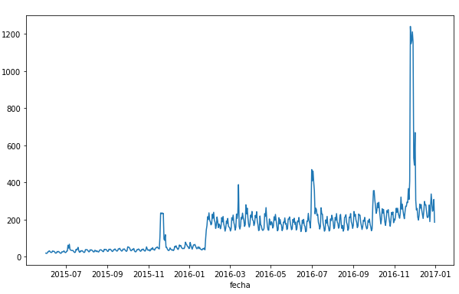
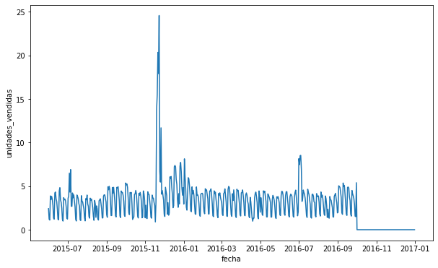

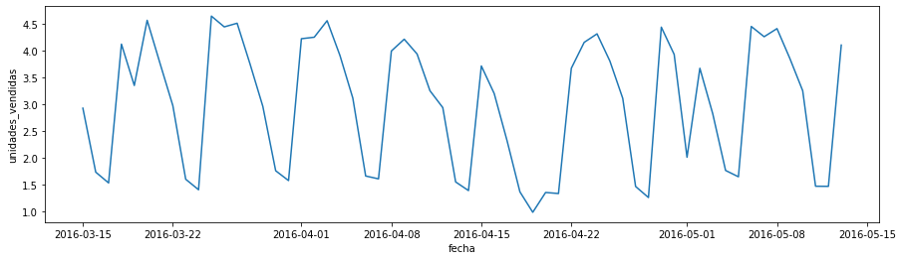
MINERVA
Análisis Exploratorio (II)
Media diaria de visitas
Media diaria de unidades vendidas
¡Normalizar
visitas!
Estacionalidad en los datos
Añadir información del día de
la semana
#UniversityHack

Slide 6



MINERVA
Feature Engineering (Fase I)
21 Atributos
[visitas, precio, antiguedad, campaña,
dia_atipico, visitas_diff_-1,
visitas_diff_-7,visitas_mean_3,
visitas_mean_7, visitas_median_3,
visitas_median_7, visitas_std_3,
visitas_std_7, DiaDelAño, Lunes,
Martes, Miercoles, Jueves, Viernes,
Sabado, Domingo]
Categoría 1
Categoría 2
Estado
Visitas
Fecha
#UniversityHack

Slide 7



MINERVA
Feature Engineering (Fase II)
Normalización respecto al
máx histórico del producto
Analizamos
las predicciones
Valores altos
de visitas
Normalización respecto al
máx del día de todos los
productos
#UniversityHack

Slide 8
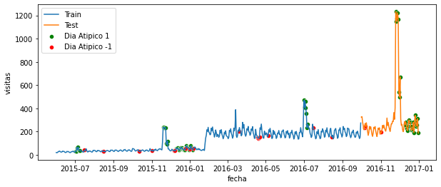

MINERVA
Modelos Predictivos: Validación Interna
Black Friday
Rebajas
Buscar un período
parecido a “Estimar”
trainI
valI
testI
#UniversityHack

Slide 9


MINERVA
Modelos Predictivos: Fase I
Mejores Resultados
Validación Interna
Resultados sobre
“Estimar”
Modelos Simples
XGBRegressor
LGBMRegressor
CatBoostRegressor
RandomForestRegressor
2,50
4, 5175
2,69
Decisiones
2,71
Estudio + extenso
variables
Stacking modelos
2,75
Optimización de
hiperparámetros
#UniversityHack

Slide 10
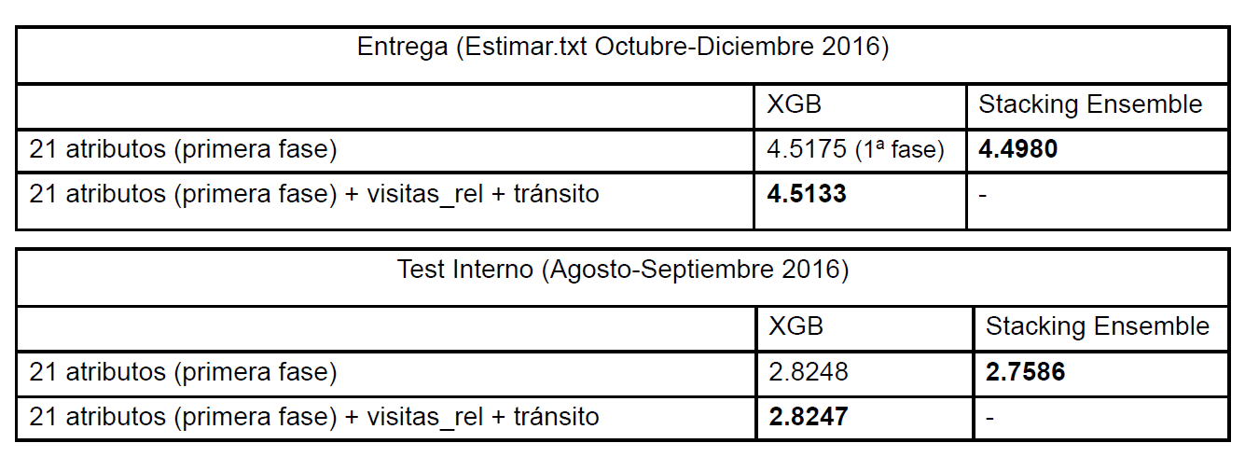
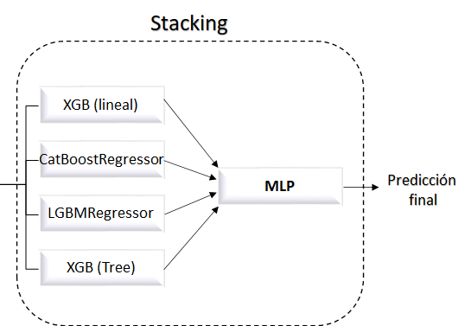
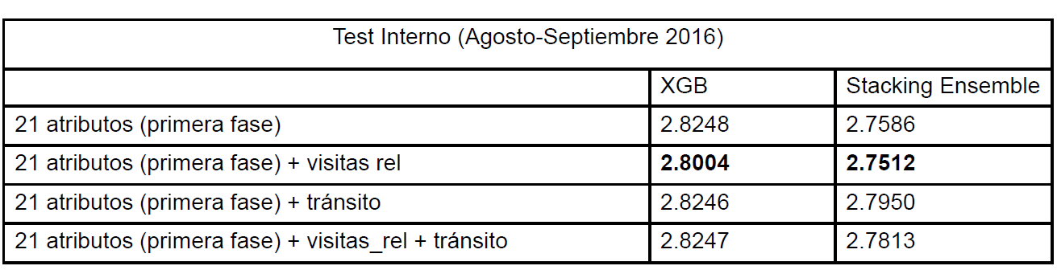

MINERVA
Modelos predictivos: Fase II
Entrega Intermedia Fase 2
#UniversityHack

Slide 11






MINERVA
Conclusiones
Importancia de conocer las características de los datos
Utilidad de la generación de nuevas características
Optimización de hiperparámetros
Eficacia de combinar varios modelos (ensembles)
#UniversityHack

Slide 12


